Slide 1


Projet : St neHearth
PDG : TRUBLEREAU Christopher
Co-Fondateur : ARTS Adrien
Esclaves/Employés : Ling Chun SO
Chao LIN
Responsable commercial : DOUSSOT Alexandre

Slide 2
Plan
Introduction :
Rappel du projet
Répartition des tâches
Travail des sous-groupes
Conclusion
Où en sommes-nous ?
Prochains objectifs

Slide 3
Introduction

Slide 4
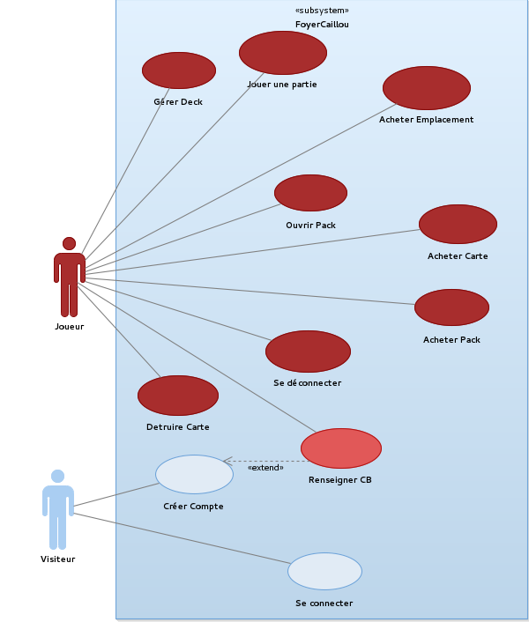
Répartition des tâches

Slide 5
Répartition des tâches
Boutique
Jeu
Authentification
3 Composantes
La boutique (Arts+Trublereau)
L'authentification (Arts+Trublereau)
Le jeu (SO+LIN)

Slide 6
Travail des sous-groupes
ARTS-TRUBLEREAU
SO-LIN

Slide 7
ARTS-TRUBLEREAU

Slide 8
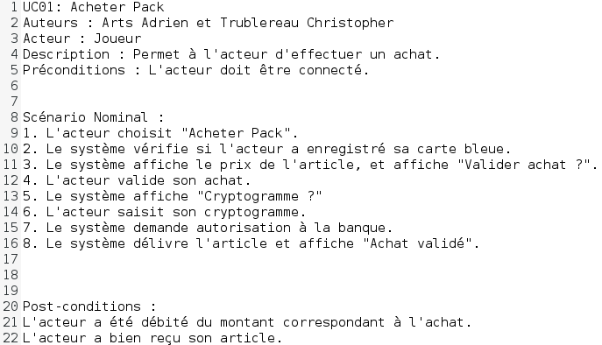
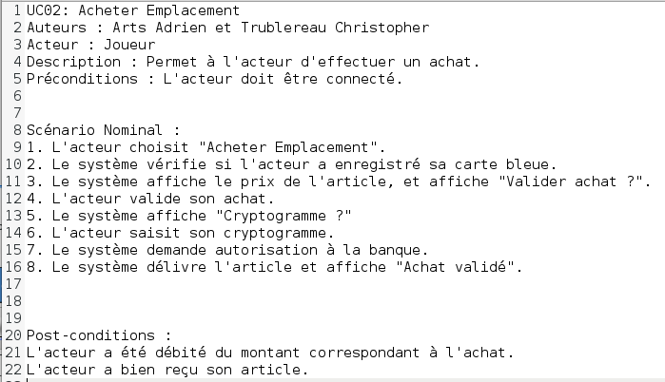
Zoom : Boutique
Les fiches détaillées

Slide 9
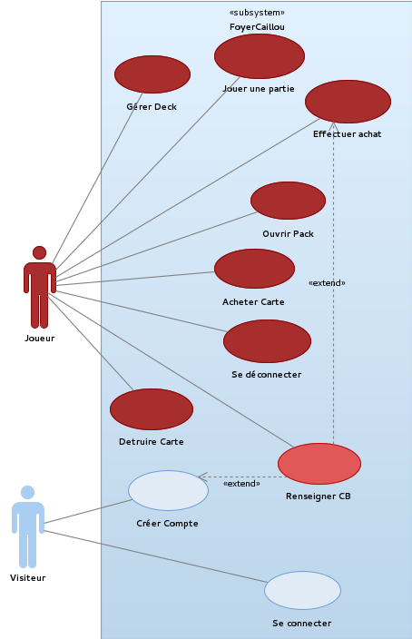
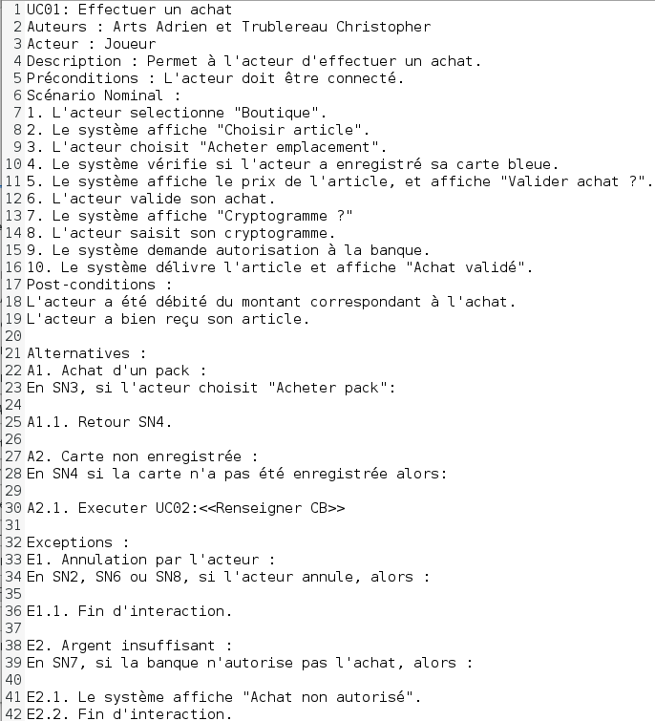

Slide 10
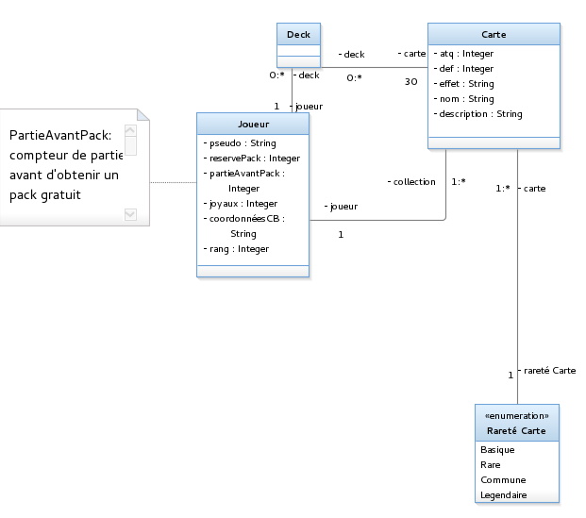
Classes métier remarquables

Slide 11
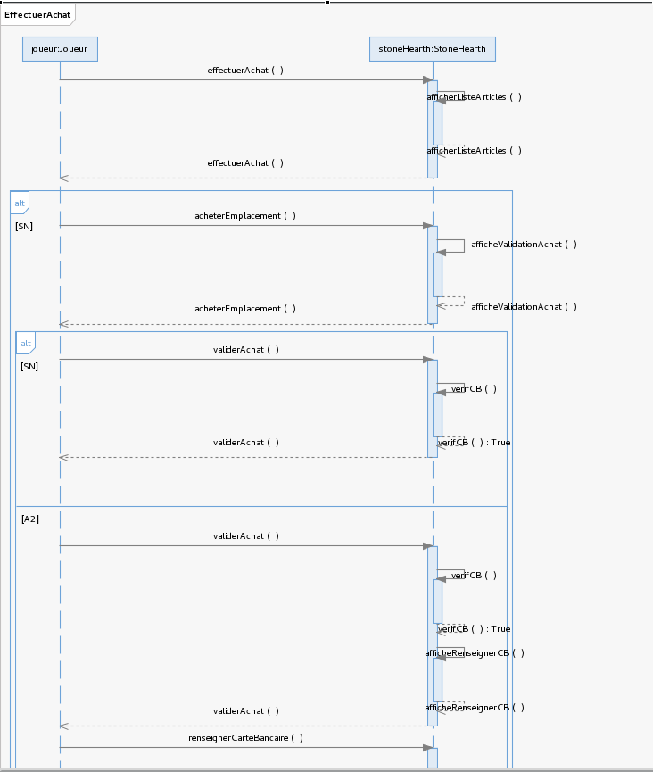

Slide 12
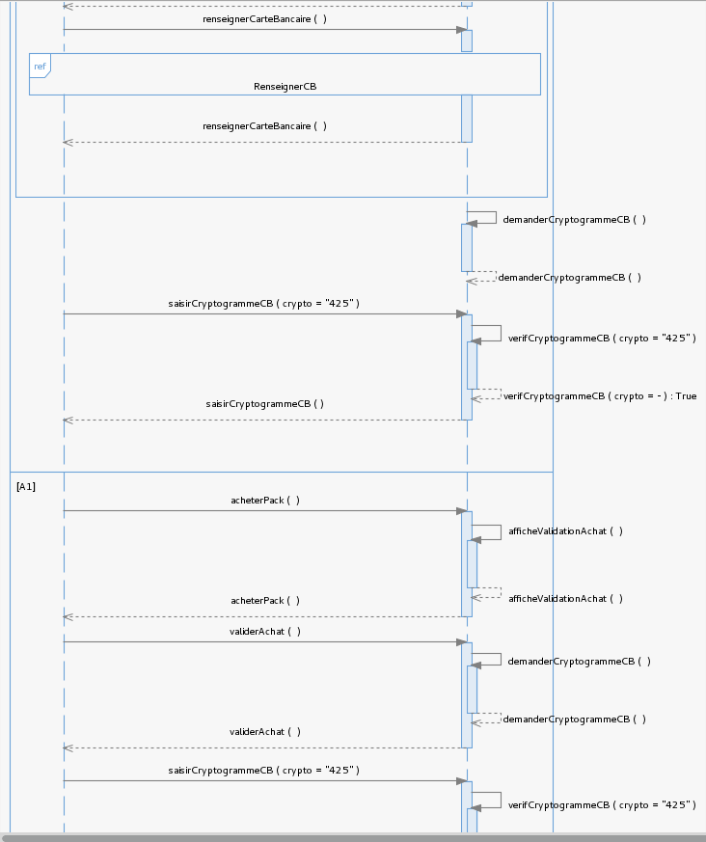

Slide 13
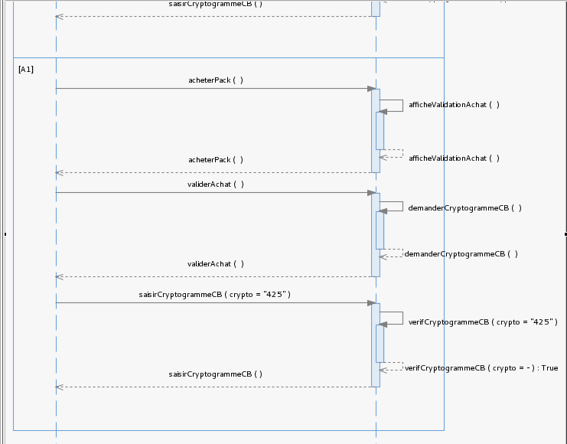

Slide 14
ESCLAVES

Slide 15
Conclusion

